Slide 1





Разработал: Петько Алексей
Группа: ПЗТ-40
Тема: разработка программного сервиса для решения задач по линейному программированию (графический метод, симплекс-метод, транспортная задача

Slide 2
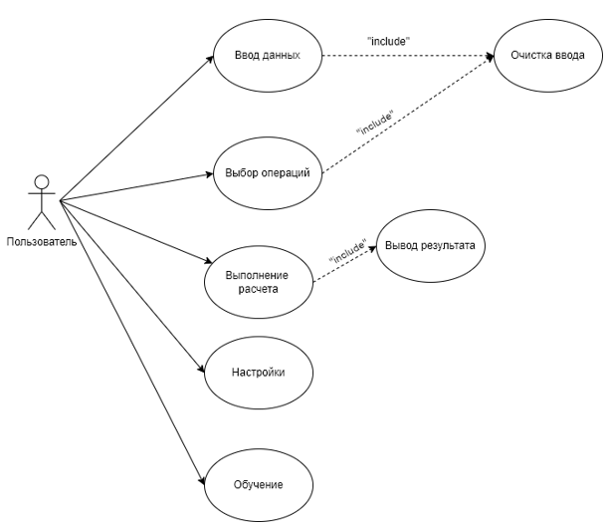
Диаграмма вариантов использования

Slide 3
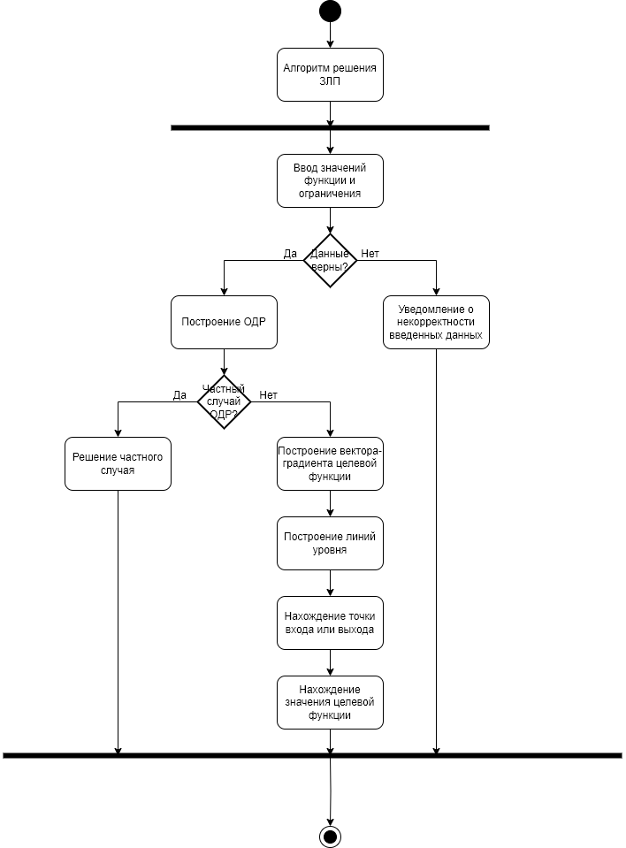
Диаграмма деятельности
Графический метод

Slide 4
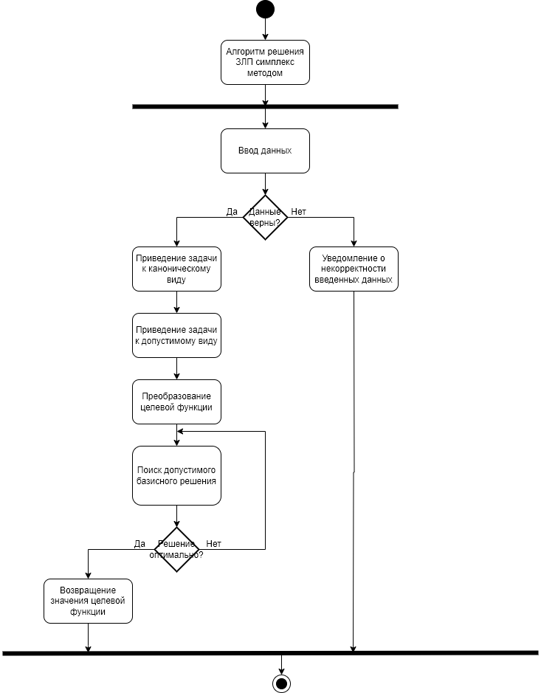
Диаграмма деятельности
Симплекс метод

Slide 5
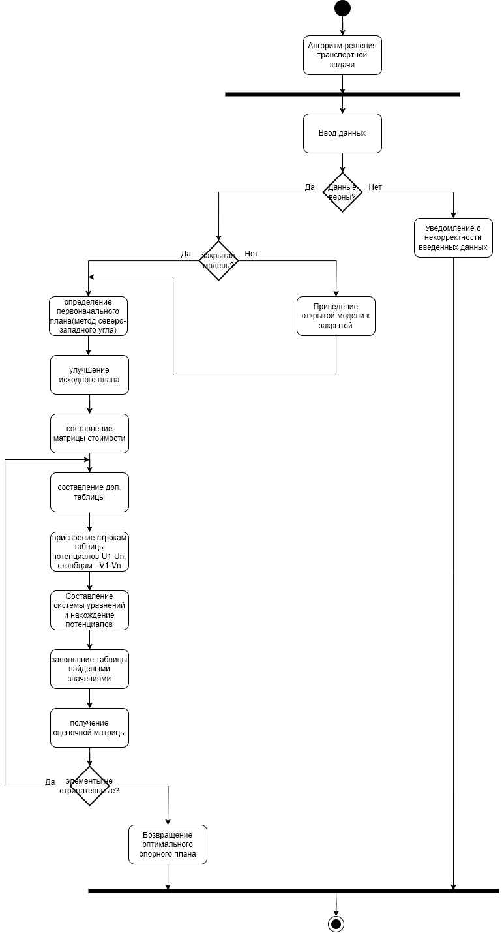
Диаграмма деятельности
Транспортная задача

Slide 6
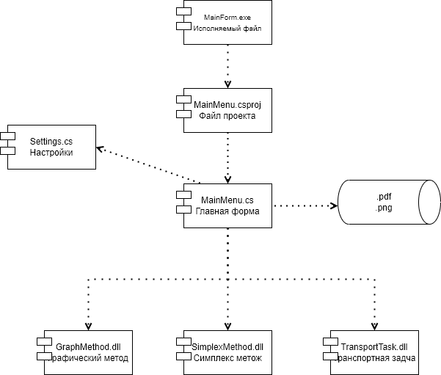
Диаграмма компонентов

Slide 7
Спасибо за просмотр

